Slide 1
Перевернутый класс
И.В. Зубрилина,
старший преподаватель
КПЯО ИПКиПК МГЛУ

Slide 2
Традиционное обучение
вовлечение учащихся, мотивация;
актуализация ранее усвоенных знаний;
постановка проблемного вопроса;
целеполагание;
введение и отработка нового материала;
сопровождение обучения;
закрепление на практике;
обратная связь;
оценка изученного материала;
сохранение и перенос полученных знаний и умений.

Slide 3
Перевернутый класс -
педагогическая модель, в которой типичная подача информации и организация домашних заданий представлены наоборот
- Учитель представляет учебный материал в форме видео;
- Учащиеся просматривают видео дома;
- В классе учащиеся выполняют упражнения, закрепляют новый материал

Slide 4
Роль учителя в перевернутом классе
Мотивирует учащихся к учению, самостоятельности
Выстраивает индивидуальные маршруты обучения с каждым учащимся
Контролирует, консультирует, направляет
по-новому планирует урок
Иначе оценивает учащихся

Slide 5
Видео коллекции:
http://interneturok.ru/
http://khanacademy.org/
Русская литература: https://www.youtube.com/playlist?list=PL14F6F9402E7285CE
Русский язык: http://www.gramota.ru/class/coach/tbgramota

Slide 6
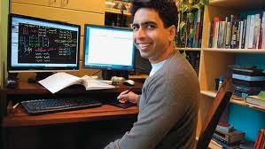
Khan Аcademy
  Salman Khan at TED

Slide 7
С чего начать?
Изучение теории «переворота» и опыта коллег
Выбор темы, формулировка цели и задач
Планирование
Подготовка (подбор) учебного материала
Подготовка заданий для самоконтроля
Подготовка инструкций для самостоятельной работы
Подготовка заданий для урока
Подготовка задания для итогового оценивания

Slide 8
Сценарий «Перевернутый урок»
ДОМА
В КЛАССЕ
Ученик до начала урока
изучает основные понятия, связанные с новой темой, используя дигитальные учебные материалы, подготовленные учителем.
Время на уроке используется для применения новых знаний при решении жизненных проблемных ситуаций.

Slide 9
Преимущества «переворота»
Заинтересованные учащиеся работают совместно,
Образовательный процесс организуется с учетом потребностей учеников
Увеличивается время на индивидуальное обучение
Учащиеся приобретают ряд компетенций

Slide 10
Проблемы «переворота»
Недостаток времени
Уровень ИКТ-компетенции
Отсутствие поддержки со стороны администрации и родителей
Методические проблемы
Технические проблемы
Психологические проблемы
Увеличение нагрузки на детей при подготовке к уроку

Slide 11
Вариант 1
ДОМА
В КЛАССЕ
Просмотр видео/знакомство с параграфом
Задание для самопроверки
Работа с рабочей тетрадью или рабочим листом, составление карты mindmap, работа над заданиями
Kahoot/Quizzlet

Slide 12
Вариант 2
ДОМА
В КЛАССЕ
Просмотр видео/знакомство с параграфом
Тест для самопроверки
Работа с рабочей тетрадью или рабочим листом, составление карты mindmap, работа над заданиями
Kahoot/Quizzlet

Slide 13
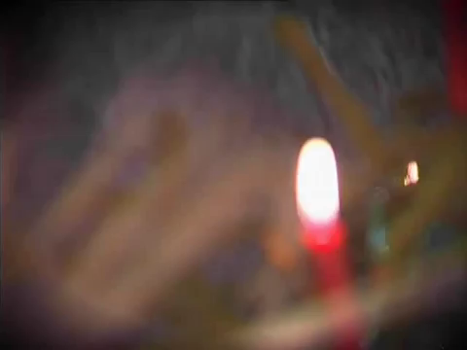
Просмотр видео

Slide 14
Создание видео
https://www.youtube.com/watch?v=bwUiXq8e8-Y
https://www.youtube.com/watch?v=KKw46JyhNeo
https://www.youtube.com/watch?v=UITpNAmijYg
https://www.youtube.com/watch?v=WbNiEn5Kzrs

Slide 15
Задание для самопроверки или проверки в классе
(актуализация опыта учащихся)
Викторина
Хронологическая линейка

Slide 16
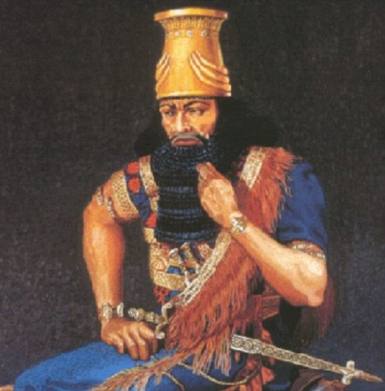
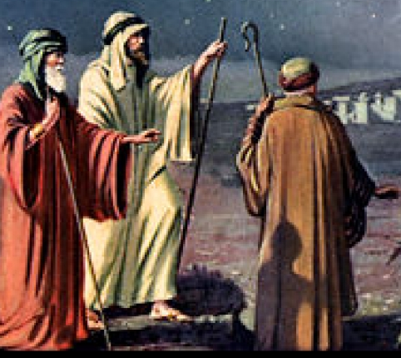
Работа в классе
1) Персоналии:
Царь Ирод
Волхвы

Slide 17
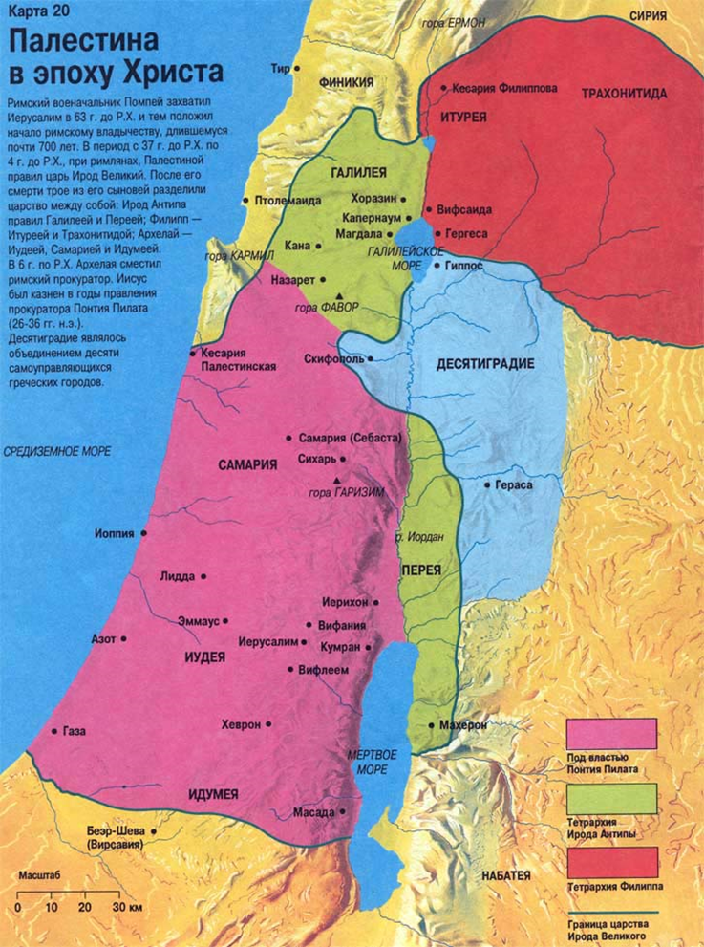
2) Работа с картой

Slide 18
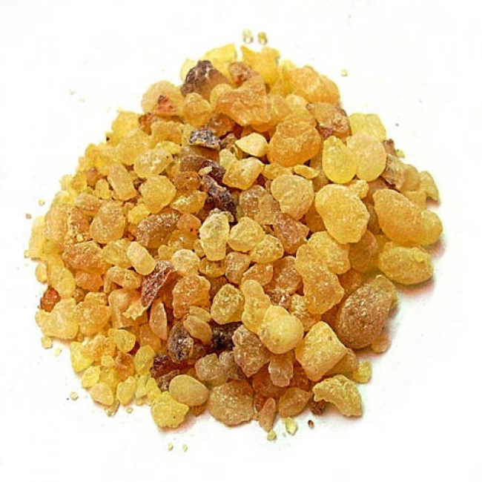
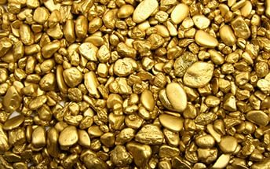
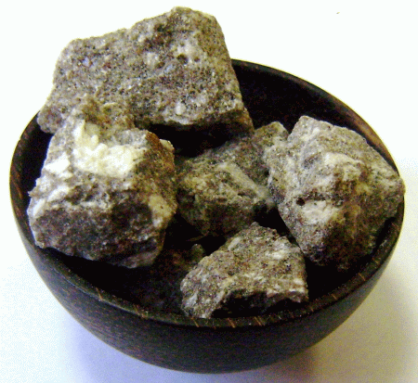
3) Понятия, предметы, реалии

Slide 19
Рефлексия
тест

Slide 20
Приём
«Незаконченное предложение»
Дева Мария …
Иосиф взял Марию в жены …
Мария и Иосиф отправились в Вифлеем из-за …
Иисус родился …
Пастухи …
Волхвы отправились …
Иисусу подарили …
Царь Ирод …
Ангел …
Святое семейство …

Slide 21
Если у Вас возникли затруднения с пунктами …, …, …, ваше домашнее задание - …
Если у Вас возникли затруднения с пунктами …, …, …, ваше домашнее задание - …

Slide 22
Смешать и перевернуть – значит улучшить
https://www.youtube.com/watch?v=huMV1Miu3Mc
https://www.youtube.com/watch?v=3BRJBUX0QMM
https://www.youtube.com/watch?v=W6RCpmaKI-Y

Slide 23
Сервисы для создания интерактивных викторин и опросов
https://www.youtube.com/watch?v=EjKEauu4lJQ
https://www.youtube.com/watch?v=fIKRKVkEPeE
https://www.youtube.com/watch?v=yjcXcn5cVoA

